Slide 1

Céges személybiztosítás értékesítés 2018-ban
Szervezeti egység:
Alkusz és Dealer Igazgatóság
Ország:
Magyarország
Adózási szabályok és cafeteria változások
Keltezés

Slide 2
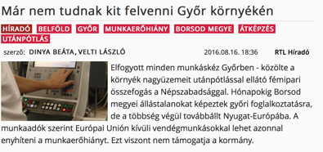
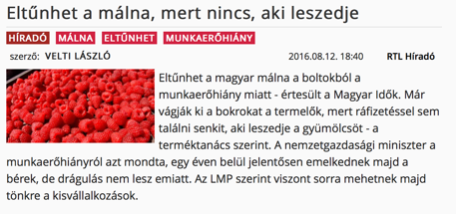
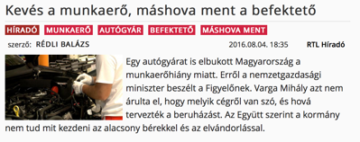

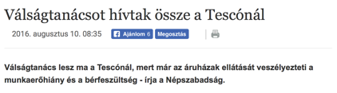
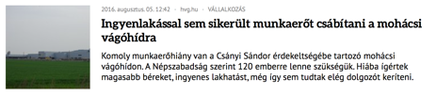
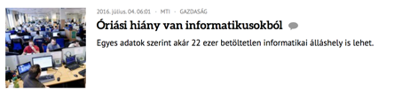

Mi történik itt?
Hiányszakmák alakulnak ki
(informatika, kereskedelem, járműipar, építőipar, egészségügy)
Felértékelődik a jó munkaerő
Egyre fontosabbá válik a megtartás
Erősödik a tudatosság a bérenkívüli juttatások területén

Slide 3

SZÉP kártya
Készpénz
Mik voltak a legkedveltebb Cafeteria elemek?

Slide 4
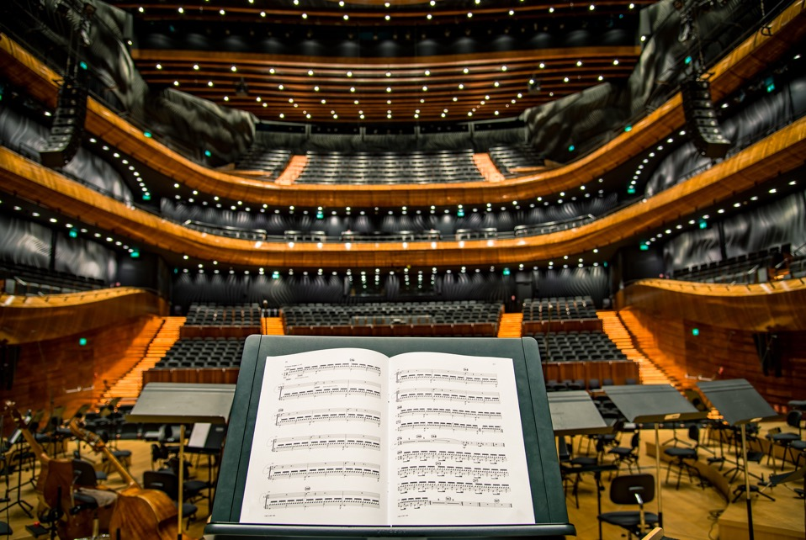
450 000 Ft-ig
vagy 200 000 Ft-ig
Korlátlanul!
Kedvezményes adózású juttatások (34,22%) | Egyes meghatározott juttatások (40,71%)
Készpénz (évente 100 000 Ft-ig) | Munkahelyi étkeztetés
SZÉP kártya vendéglátás alszámla: 150 000 Ft szállás alszámla: 225 000 Ft szabadidő alszámla: 75 000 Ft | Erzsébet-utalvány
 | Helyi bérlet
 | Iskolakezdési támogatás
 | ÖNYP hozzájárulás
 | EP,ÖP hozzájárulás
 | Ajándékutalvány
Akkor nézzük miből játszhatunk
Notes:
40,71% = 1,18 x (15% + 19,5%)

Slide 5

Sportrendezvény belépő
Kulturális belépő
(évente 50 000 Ft-ig)
Óvoda, bölcsőde
Mobilitás célú lakhatási tám.
(felt. szerint max. a min. bér 60-40-20%-áig)
Lakáscélú támogatás
(30%, max 5 millió Ft 5 évben)
Kockázati biztosítások
(minimálbér 30%-áig)
Van még valami?(!)
Notes:
Mobilitás célú lakhatási támogatás:
Legalább 60 km-re lakó, vagy tömegközlekedéssel 3 óra alatt nem elérhető helyen van az állandó lakóhelye a legalább heti 36 órában foglalkoztatott munkavállalónak
a minimálbér 40 százalékáig is terjedhet a foglalkoztatás első két évében. Az ezt követő 2 évben a minimálbér 25 százaléka lehetne majd még egy évig 15 százalékáig terjedhetne.
Lakáscélú támogatásnál össze is lehet “gyűjteni” a támogatást 5 év alatt, de azt követően március 31-ig igazoltan lakáscélra kell fordítani.
2018-es minimálbér: 138 000 Ft.
Így a
40%-a 82 800 Ft
25%-a: 55 200 Ft
15%-a: 27 600 Ft
30%-a: 41 400 Ft (évente: 496 800 Ft)

Slide 6

A juttatásoknál viszont érdemes az alábbiakat átgondolni
Magas motivációt szolgál?
Növeli a lojalitást?
Csökkenti a fluktuációt?

Slide 7
A juttatásoknál viszont érdemes az alábbiakat átgondolni
RÖVIDTÁVÚ ANYAGI HASZON = ALACSONY MOTIVÁCIÓ
Béremelés, cafeteria, tárgyi ajándékok, éves prémium
HOSSZÚTÁVÚ GONDOSKODÁS = MAGASABB MOTIVÁCIÓ
Pénztári hozzájárulás, vállalati egészségpolitika, lojalitás program, stb
EZ A BIZTOSÍTÁSOK TERÜLETE

Slide 8
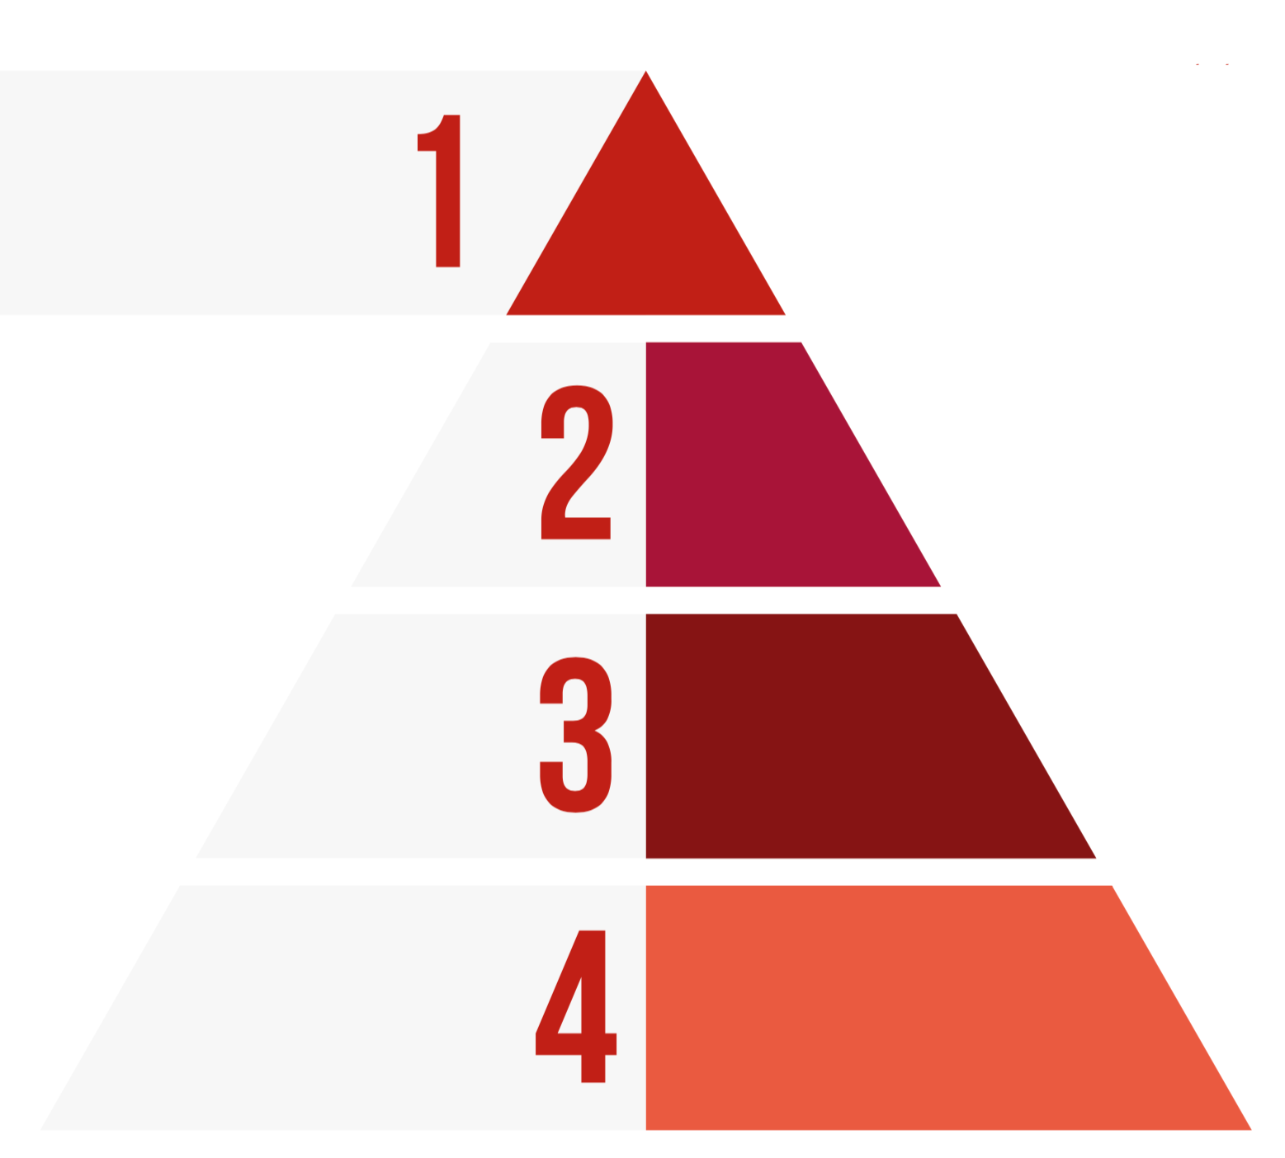
A Generali válasza a piaci kihívásokra: Munkavállalói lojalitás program
Munkáltatói kockázati élet-,
baleset- és egészségbiztosítás
PAJZS

Slide 9

Pajzs
Jó választás a gondoskodásra
MIÉRT ELŐNYÖS A VÁLLALATVEZETŐNEK?
Gondoskodhat munkavállalóiról és családtagjaikról
A biztosítás díja költségként elszámolható, adómentesen adható
A szolgáltatás megosztható, ezáltal a munkából kieső
dolgozó pótlása esetén felmerülő költségek mérsékelhetők
MIÉRT ELŐNYÖS A DOLGOZÓKNAK?
Váratlan baleset vagy betegség esetén anyagi segítséget jelent
A biztosítási védelem azonnal életbe lép
A védelem az egész világra kiterjed

Slide 10
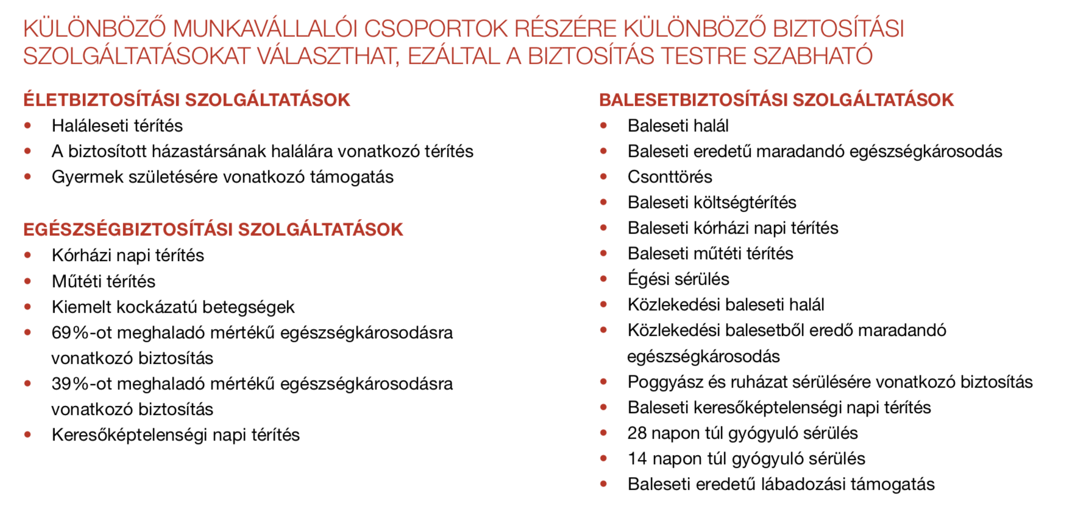

Pajzs
Jó választás a gondoskodásra

Slide 11
A Generali válasza a piaci kihívásokra: Munkavállalói lojalitás program
Szolgáltatást
finanszírozó
egészségbiztosítások
Company Care
MediHelp
Munkáltatói kockázati élet-,
baleset- és egészségbiztosítás
PAJZS

Slide 12

Company Care
Egy megtapasztalható juttatás
MIÉRT ELŐNYÖS A VÁLLALATVEZETŐNEK?
Adó- és járulékmentes juttatás
Betegség esetén gyorsabb, kiszámíthatóbb ellátás várható, azaz csökkenthetőek a
munkáltatói többletköltségek, mint pl. a táppénz és munkaerőpótlás költsége.
Egészségesebb környezet = hatékonyabb munkavégzés
MIÉRT ELŐNYÖS A DOLGOZÓKNAK?
Minőségi ellátás
Gyorsabb gyógyulás
Nem kell saját zsebből magán ellátást fizetni
Szűrővizsgálatok a megelőzés érdekében
ALKALMAZKODUNK AZ IGÉNYEKHEZ
4 különböző csomag
Összes munkavállaló, vagy csak meghatározott
csoport a biztosításban (már 6 főtől elérhető)
Akár előzmény betegségek bevállalásával is!

Slide 13


CompanyCare
Jó választás a munkavállalók egészségének megóvása érdekében
Minőségi szolgáltatópartnerek,
Bővített szolgáltatás már „Normál” csomagtól
Szabad orvosválasztás
Daganatdiagnosztika,
Nemzetközi második orvosi szakvélemény,
Összegbiztosítások
külföldi sürgősségi ellátás
A kiemelt szolgáltatást nyújtó Exkluzív csomag díja (már 10 főtől) 295 216 Ft/fő/év
Notes:
Alvállalkozókra is köthető kockázati biztosítás, mivel:
Az Szja – az Art-ra is hivatkozva – különbséget tesz munkáltató és kifizető között (Szja 3. § 14., 81., Art 178. § 18.). A kifizető a nagyobb halmaz, az minden olyan más személyt magában foglal, aki magánszemélynek jövedelmet juttat. Értelemszerűen a munkáltató fogalmának terjedelme ennél szűkebb. Az Szja 1. sz. melléklet 6.3. pontja, amely a kockázati biztosítás mentességéről (kedvezményéről) rendelkezik, úgy szól, hogy: …adómentes…a kockázati biztosítás más személy által fizetett díja… (természetesen legfeljebb a minimálbér 30 %-áig). Tehát, a juttató személyének körét nem szűkíti le például a munkáltatóra. Egyébként a jogalkotó kifejezett szándéka, hogy a személyi kör korlátozása nélkül kedvezményezze a kockázati biztosítás - kockázati élet-, baleset-, betegség- (egészség)-biztosítás - más személy által fizetett díját.
A Tao a vállalkozás érdekében felmerült ráfordítások, költségek között már nem ismeri el a vállalkozásban valamilyen – a törvényben felsorolt - formában tevékenységet nem végző személyek (például az alkalmazottak hozzátartozói) után fizetett biztosítási díjat (Tao 3. sz. mell. B) 8.).

Slide 14

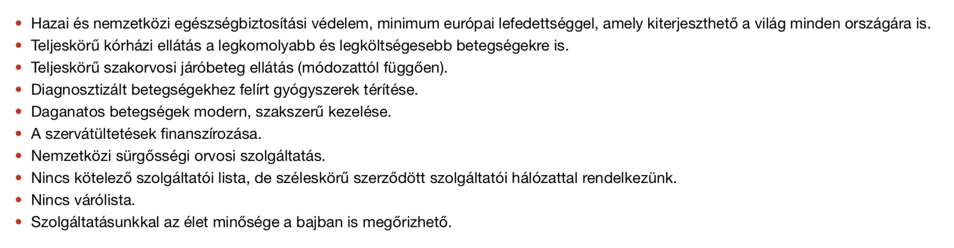
MediHelp
A teljeskörű nemzetközi egészségbiztosítás
MINIMUM EURÓPAI LEFEDETTSÉG, AMELY KITERJESZTHETŐ A VILÁG MINDEN ORSZÁGÁRA IS

Slide 15
A Generali válasza a piaci kihívásokra: Munkavállalói lojalitás program
Felelősség-
Biztosítás,
jogvédelem
Szolgáltatást
finanszírozó
egészségbiztosítások
Company Care
MediHelp
Munkáltatói kockázati élet-,
baleset- és egészségbiztosítás
PAJZS

Slide 16
A Generali válasza a piaci kihívásokra: Munkavállalói lojalitás program
Felelősség-
Biztosítás,
jogvédelem
Szolgáltatást
finanszírozó
egészségbiztosítások
Company Care
MediHelp
Munkáltatói kockázati élet-,
baleset- és egészségbiztosítás
PAJZS

Slide 17
A munkavállaló felelőssége
Szervezeti egység:
Alkusz és Dealer Igazgatóság
Ország:
Magyarország
Keltezés

Slide 18
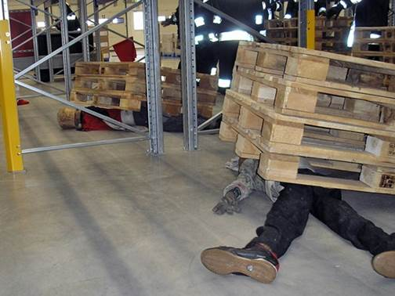
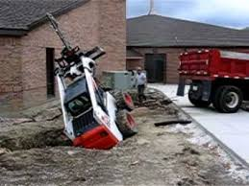
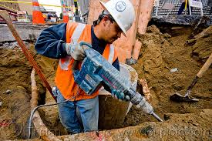
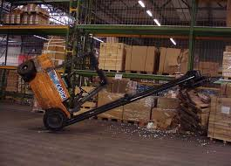

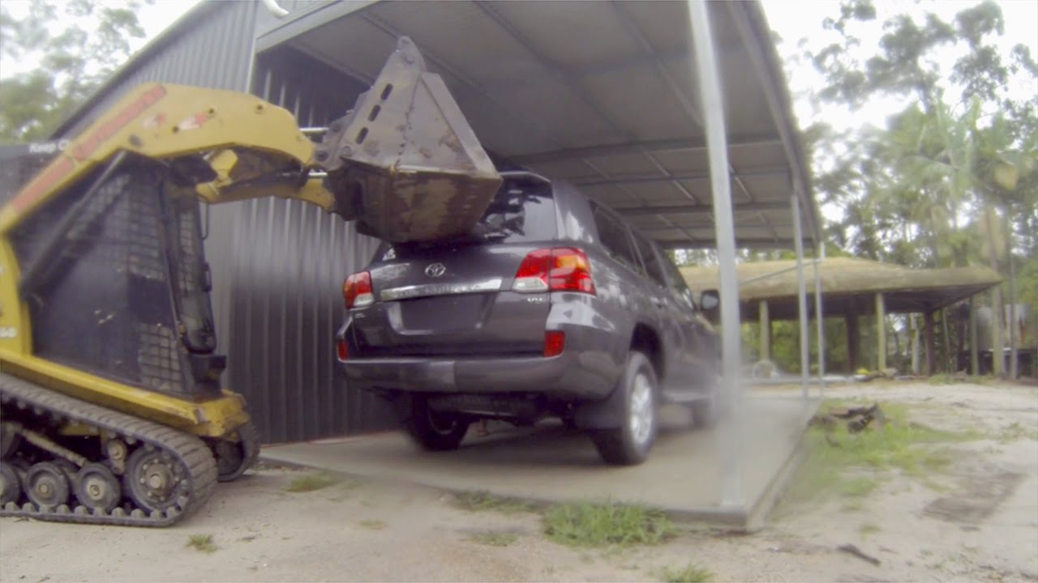
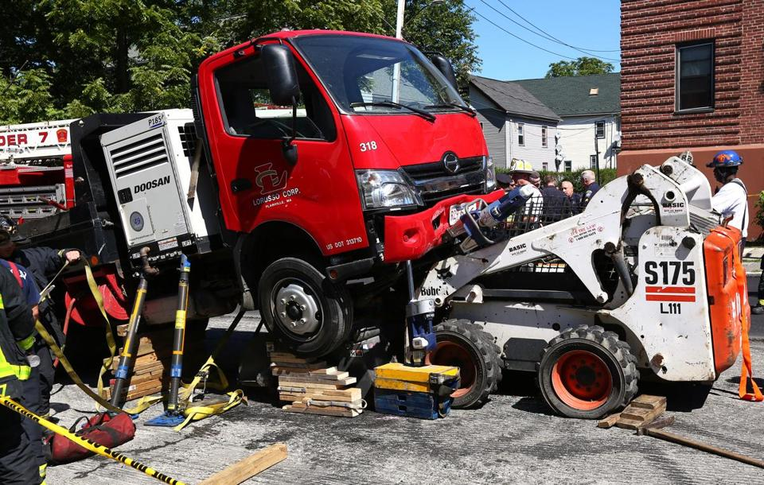
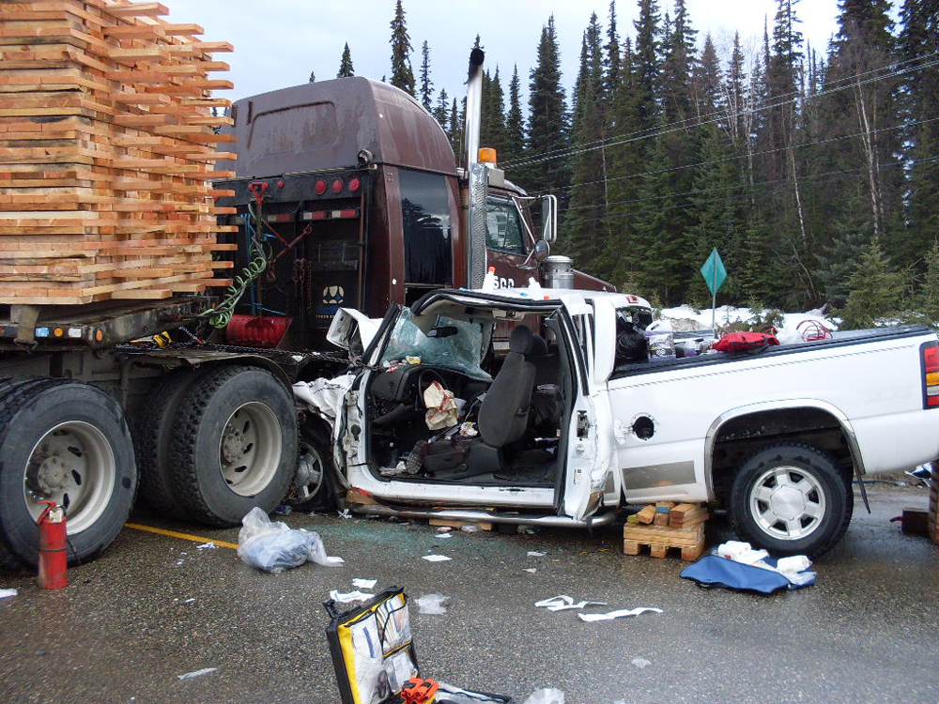
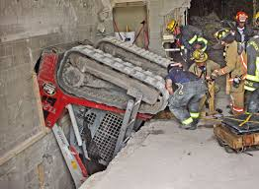
Jellemző káresemények…
Generali Biztosító Zrt.

Slide 19
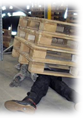
Milyen kérdések merülnek fel?
Mi az okozott kár?
Milyen segítsége van szükség?
Generali Biztosító Zrt.

Slide 20
Mi az okozott kár
Dologi kár
Személyi sérüléses kár
Büntető eljárás indul a munkavállalóval szemben
Generali Biztosító Zrt.

Slide 21
Munkavállalói felelősségbiztosítás
Mentesítjük a biztosítottat a kár megtérítése alól, ha nem úgy járt el, ahogy az adott helyzetben általában elvárható és ezzel a munkáltatójának személyi sérüléses vagy dologi kárt okoz.
Kárigény érvényesítése
Fizetési felszólítással
(kisebb károknál)
Bírósági úton
(nagyobb károknál)
Generali Biztosító Zrt.

Slide 22
A munkavállalói felelősség 2 irányú
Fedezetet nyújtunk a
munkaviszonnyal összefüggésben
közvetlenül
a munkáltatónak
okozott károkra
3. személynek okozott károkra, amelyért a 3. személy felé a munkáltatója a felelős
Mindkét esetben a munkavállaló kötelezhető a kár megtérítésére!
Generali Biztosító Zrt.

Slide 23
Mekkora összeg követelhető a munkavállalón?
2012. július 1-től új Munka Törvénykönyve lépett hatályba, a munkavállalók kártérítési felelősségét sokkal szigorúbban szabályozza, mint a korábbi jogszabály.
Enyhén gondatlan károkozás esetén:
  4 havi távolléti díj
  kollektív szerződésben:
  8 havi távolléti díj
Súlyosan gondatlan és szándékos károkozás esetén:
  a teljes kár
Generali Biztosító Zrt.

Slide 24
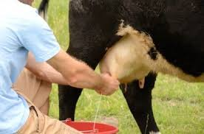
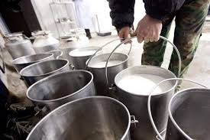
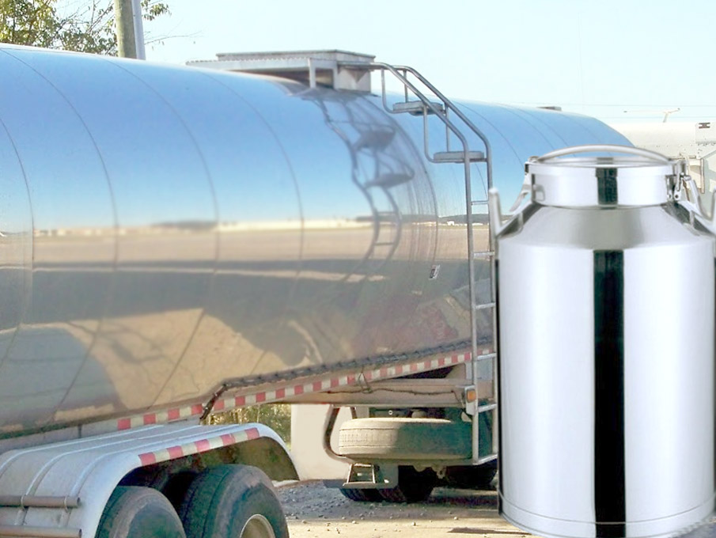
Megtörtént esetek
Tejgazdaságban dolgozó alkalmazott a fejés közben nem nem figyelte a lefejt tejet és ezért nem megfelelő minőségű tej került a gyűjtőtartályba.
Több ezer liter friss tej veszett kárba a munkavállaló gondatlansága miatt.
Generali Biztosító Zrt.

Slide 25

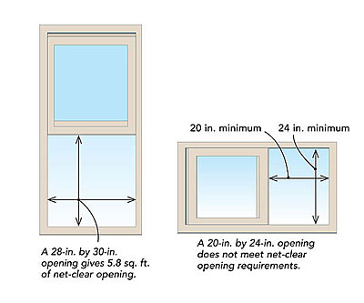
Megtörtént esetek
Ablakbeépítéssel foglalkozó cégnél dolgozó irodai alkalmazott tévesen elírta az adatokat és külföldről rossz méretet rendelt meg a gyártótól.
A munkáltató az így megrendelt ablakokat nem tudta felhasználni, milliós nagyságrendű kárt okozott a munkavállaló gondatlansága.
Generali Biztosító Zrt.

Slide 26
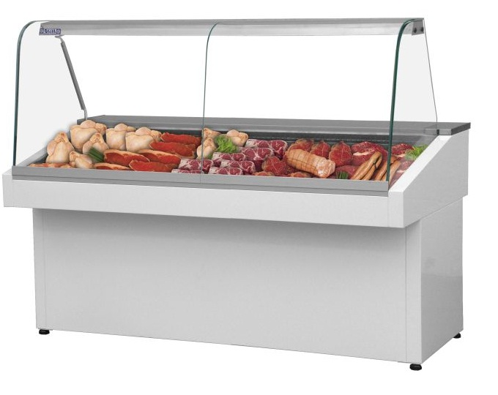
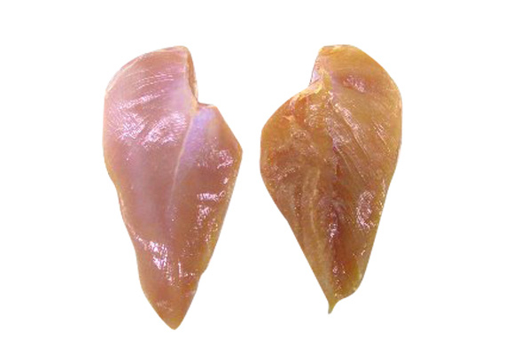
Megtörtént esetek
A boltvezető az időközönként jelentkező áramkimaradás elhárítása érdekében nem tette meg a szükséges intézkedéseket, és ezért az árukészlet egy része megromlott.
A munkavállaló gondatlanságából fakadóan több százezer forint értékű hús és tejtermék vált fogyasztásra alkalmatlanná.
Generali Biztosító Zrt.

Slide 27
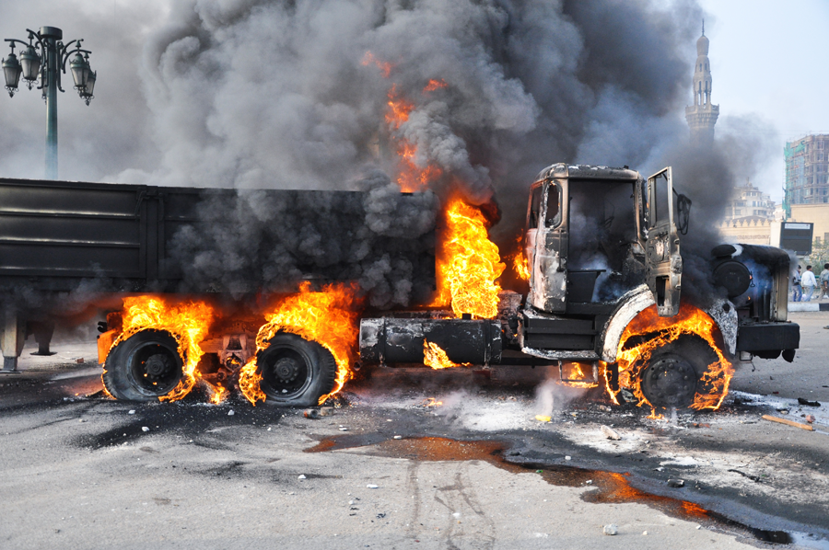
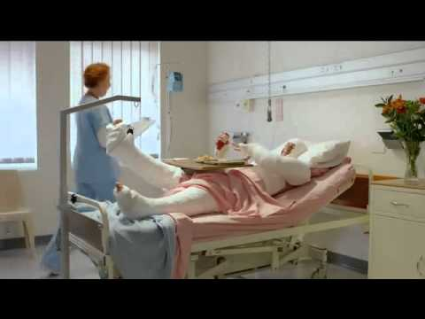
Megtörtént esetek
Az építési vállalkozó cég alkalmazottja felgyújtotta a cég teherautóját. A tűz oka egy felhevült szerszám platóra helyezése.
A teherautó sofőrje súlyos égési sérüléseket szenvedett, illetve a teherautóban is jelentős anyagi kár keletkezett.
Generali Biztosító Zrt.

Slide 28
Megtörtént esetek
Dologi károk:
A munkavállaló leejtette az értékes fúrókalapácsot, amely használhatatlanná vált.
A targoncás nem megfelelően rögzítette az árut a raklapra, ami leborult, az áru jelentősen megsérült.
A szerződő cég munkavállalója az áruszállítás alkalmával nem megfelelően választotta meg a sebességet, aminek következtében a jármű felborult, a teherautóban jelentős kár keletkezett.
A munkavállalók rakodás közben kárt tesznek a beépítésre szánt értékes kandallóban.
Generali Biztosító Zrt.

Slide 29
Megtörtént esetek
Személyi sérüléses károk
Fűtésszerelő cég alkalmazottja szakszerűtlenül szereli be a kazánt
a családi házba, aminek következtében a gáz szivárogni kezdett, a tulajdonosok szén-monoxid mérgezést kaptak. Közvetlen kártérítési igény a munkáltatóval szemben, aki a kifizetett kártérítési összeg megtérítését követeli a biztosított munkavállalótól.
A betegszállító szállítás közben leejtette a műtétre váró idős beteget, aki az esés miatt elszenvedett koponyasérülésbe belehalt.
A munkavállaló targoncával felnyársalja a másik munkavállaló bokáját, amely annyira roncsolódik, hogy alkalmatlanná válik a korábbi munkája elvégzésére.
Generali Biztosító Zrt.

Slide 30
Biztosítási összeg és önrész
Biztosítási összeg: 2.000.000 Ft/kár és
4.000.000 Ft/év/biztosított
Önrészesedés:10%, de minimum 10.000 Ft káronként
Generali Biztosító Zrt.

Slide 31

Kollektív jogvédelem biztosítás
Védi a biztosított jogi érdekeit, amennyiben
a munkavégzés során vagy azzal összefüggésben
jogi érdeksérelem éri és az érdekeinek védelmében
jogi eljárás megindítása szükséges vagy
ő okoz jogi érdeksérelmet másnak és ezért jogi eljárást indítanak vele szemben.
Mit szolgáltatunk?
Ügyvéd ajánlása
Jogi eljárások költségeinek fedezése
  Ügyvédi díj
  Jogi eljárások költsége
  Ellenérdekű fél költsége
  Végrehajtási költségek
  Felszámolási eljárás költsége
  Útiköltség
  Szakvélemények költsége
  Fordítási költség, tolmács díja
  Óvadék, biztosíték
Generali Biztosító Zrt.

Slide 32
Jogvédelmi szolgáltatási területek
Munkajogi jogvédelem
Büntetőjogi és szabálysértési jogvédelem
Személyiségi jogvédelem
Szociális és társadalombiztosítási jogvédelem
Általános jogi tanácsadás jogvédelme
Minél több szolgáltatási területet választ az ügyfél, annál kedvezőbb egy terület díja!
200 fő feletti egyedi ajánlat esetén tovább szolgáltatási területek választhatóak.
Generali Biztosító Zrt.

Slide 33
Biztosítási összeg és önrész
2.000.000 Ft/kár és 4.000.000 Ft/év/biztosított
Óvadékra (biztosítékra): 5.000.000 Ft/kár és év/biztosított
Általános jogi tanácsadás:
évente legfeljebb 2 alkalommal, biztosítási összeg: 30.000 Ft/kár
Önrészesedés nincs.
A szerződés biztosítási összege:
jogvédelmi és munkavállalói felelősségbiztosításra összesen (!) 50.000.000 Ft/év*
* 200 fő felett, VIG ajánlatadás esetén egyedileg módosítható
Generali Biztosító Zrt.

Slide 34

Kedvezmény a Cégpaletta keretében
A Cégpaletta program ajánlatunkban a Generali Kollektív munkavállalói felelősségbiztosításának éves biztosítási díjából további 10% kedvezményt adunk!*
* kizárólag a Cégpalettás ajánlaton tarifálható!
Generali Biztosító Zrt.

Slide 35
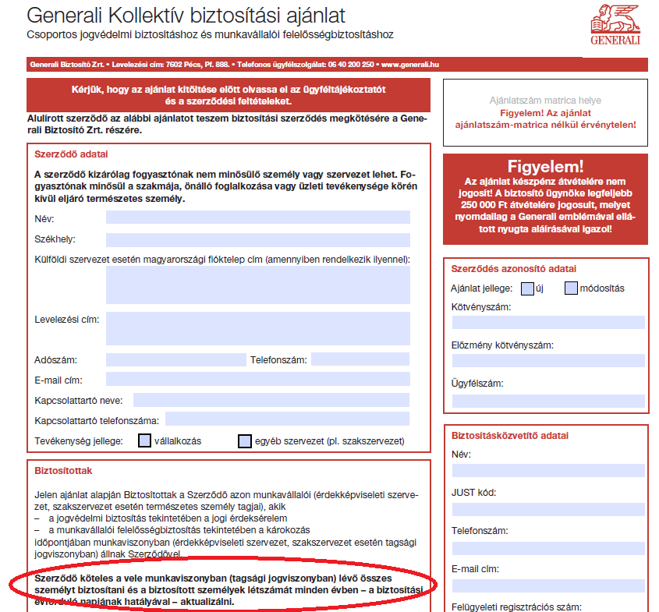
Összes munkavállalót, illetve tagot biztosítani kell!
Generali Biztosító Zrt.

Slide 36
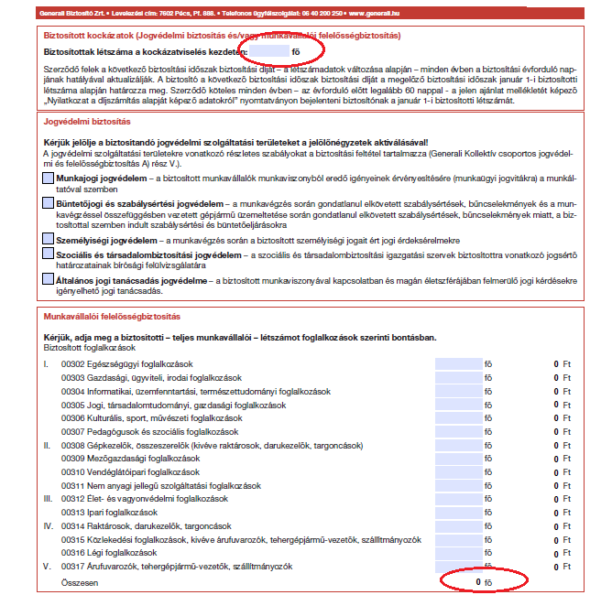
A helyes tarifáláshoz lényeges a biztosítottak összlétszámának egyezése!
Generali Biztosító Zrt.

Slide 37
A Generali válasza a piaci kihívásokra: Munkavállalói lojalitás program
MEGTAKARÍTÁS
Felelősség-
Biztosítás,
jogvédelem
Szolgáltatást
finanszírozó
egészségbiztosítások
COMPANY CARE
MEDIHELP
Munkáltatói kockázati élet-,
baleset- és egészségbiztosítás
PAJZS

Slide 38
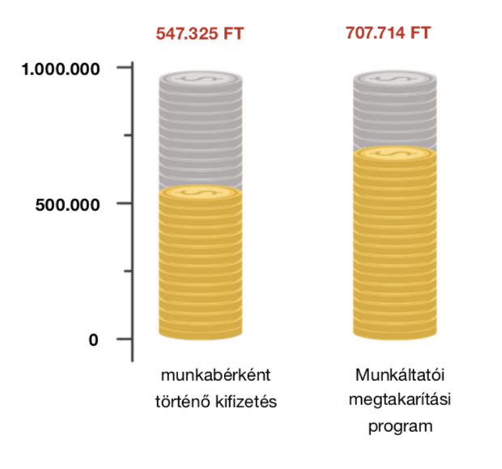
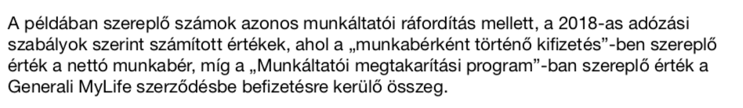
Lojalitás program - megtakarítással
MIÉRT ELŐNYÖS A VÁLLALATVEZETŐNEK?
A munkáltató tőkét gyűjt a munkavállaló számára, azonban azt az érintett a megállapodott
időszak végén kapja meg
A meghatározott időszak végéig a megtakarítással a vállalat rendelkezik
Növeli a munkavállaló lojalitását
Csökkenti a fluktuációt
Erősíti a „hosszú távon tervezünk veled” üzenetet
MIÉRT ELŐNYÖS A DOLGOZÓNAK?
A munkáltató kiemelt juttatásban részesíti
A juttatás adóelőnyt élvez a bér jellegű kifizetésekhez képest
A felhalmozás időszakában hozamot is termel a megtakarítás
Anyagi segítséget kap távolabbi céljai eléréséhez

Slide 39
Munkaerőpiaci helyzet – biztosítási megoldások
Szervezeti egység:
Generali Biztosító Zrt.
Pénzügyi és Számviteli Igazgatóság Adócsoport
Ország:
Magyarország
Vállalati juttatási rendszerek (kafetéria) és az adózás kapcsolata
József-Polonyi Gábor
Munkavállalói Lojalitás Nap
Budapest, 2018. február 16.
Generali Biztosító Zrt.

Slide 40
Kafetériarendszer és az adózás kapcsolata
A kafetériarendszer a vállalkozás költségtervezési és -követési technikája
A kafetériarendszer keretében adott juttatás ösztönző eszköz is, célja a dolgozói elégedettség növelése
A kafetériarendszert célszerű belső szabályozásba foglalni
Gyakran tévesztik össze a kafetériarendszert az Szja szerinti kedvezményesen adózó béren kívüli, illetve a kifizetői adózás mellett adható juttatásokkal, ami tévedés
A kafetériarendszer és a személyi jövedelemadó viszonya:
kafetériarendszer
Jogviszony szerint adózó (bér) juttatások
Közteher:
82,05 %
Kedvezményesen adózó egyéb béren kívüli juttatások
Közteher: 34,22 %
Csak 2 eleme van:
100 eFt, SZÉP-kártya
Egyes meghatározott juttatások
Közteher:
40,71 %
Adómentes juttatások, például biztosítási díj
Közteher: 0 %
Az ábrában feltüntetett 2018-tól érvényes közterhek vetítési alapja a nettó (elfogyasztható) jövedelem
Generali Biztosító Zrt.

Slide 41
Kafetériarendszer és az adózás kapcsolata
Generali Biztosító Zrt.

Slide 42
Kafetériarendszer és az adózás kapcsolata
Jogviszony szerint adózó juttatások:
Azok a juttatások, amelyek tevékenység ellenértékének minősülnek és/vagy nem felelnek meg a kifizetői adóztatás feltételeinek
Kedvezményesen adható béren kívüli juttatások:
100 eFt készpénz, SZÉP-kártya 450 eFt (225 eFt + 150 eFt + 75 eFt)
Egyes meghatározott juttatások:
E körben gyakorlatilag bármi adható, amely nem tevékenység ellenértéke és nem pénz, például: étkezési hozzájárulás, Erzsébet e-utalvány (étkezési/iskola/sport/kultúra/ajándék), bölcsődei, óvodai térítés, önkéntes biztosító pénztári munkáltatói hozzájárulás stb-stb.
Adómentesen adható juttatások:
Nagyon sok eleme lehet, de ilyen például a kockázati biztosítás díja, beleértve a szolgáltatás-finanszírozó egészségbiztosítást is a törvényi összeghatárig, a lakáscélú hiteltörlesztés támogatása stb-stb.
Generali Biztosító Zrt.

Slide 43


Elérhetőségek:
Keltezés

